Slide 1
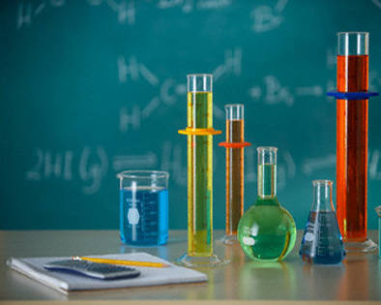
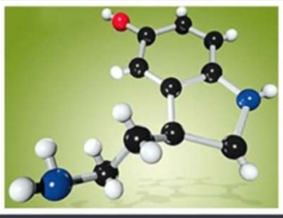
Лекция 16 Амины жирного и ароматического ряда

Slide 2
Разнообразие азотсодержащих органических веществ
Азотсодержащие вещества
Амины
R – NH2
Белки
Аминокислоты
NH2 - R - COOH
Нитросоединения
R – NO2

Slide 3
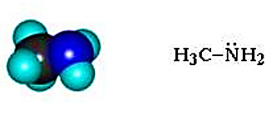
Амины
Амины – органические производные аммиака , в молекуле которого один, два или три атома водорода замещены на углеводородные радикалы:
RNH2, R2NH, R3N.
Группа – NH2 называется аминогруппой.
Представитель: метиламин

Slide 4
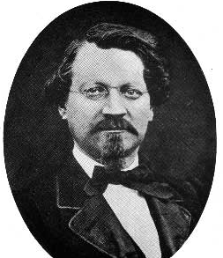
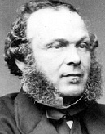
История изучения аминов
Первооткрывателями аминов считаются Ш.А. Вюрц и
А. В.Гофман (середина 19 века). Ученые получили первичные, вторичные и третичные амины.
Шарль Адольф Вюрц
(1817 – 1884)
Август Вильгельм Гофман
(1818 – 1892)

Slide 5
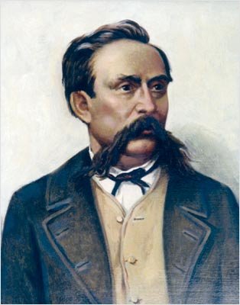
История изучения аминов
Русский химик – органик. Открыл метод получения ароматических аминов восстановлением ароматических нитросоединений (реакция Зинина). Синтезировал анилин, заложил основы анилинокрасочной промышленности.
Николай Николаевич Зинин
( 1812 – 1880)

Slide 6
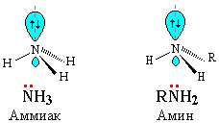
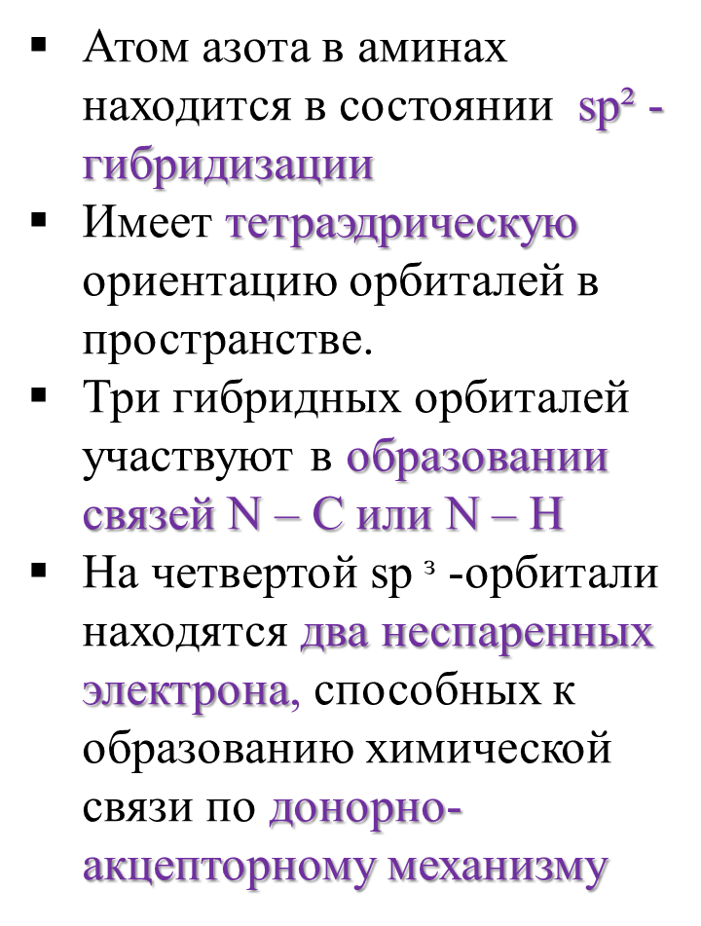
Строение молекулы амина
Атом азота в аминах находится в состоянии sp² - гибридизации
Имеет тетраэдрическую ориентацию орбиталей в пространстве.
Три гибридных орбиталей участвуют в образовании связей N – C или N – H
На четвертой sp$ᶟ$ -орбитали находятся два неспаренных электрона, способных к образованию химической связи по донорно-акцепторному механизму
Вывод: наличие неподелённой пары электронов, способной к присоединению катиона водорода ( как у аммиака), обусловливает свойства аминов как органических оснований

Slide 7
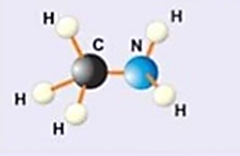
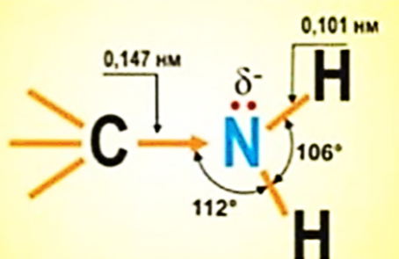


Представитель аминов – метиламин
Структурная формула
Электронное строение и взаимное влияние атомов
Пространственная форма

Slide 8
Классификация аминов
Амины
Первичные
R – NH2
Вторичные
R1
NH
R2
Третичные
R1 N R2
R3
CH3 – NH2 (CH3)2 – NH (CH3)3 – N
!Назовите вещества, используя правила названия органических соединений.

Slide 9
Изомерия аминов
Положения аминогруппы:
CH3 CH2 CH2 – NH2; CH3 – CH – CH3
NH2
1-аминопропан 2 – аминопропан
Изомерия углеводородного скелета:
CH3 – CH2 – CH2 – CH2 – NH2 ; CH3 – CH – CH2 – NH2
CH3
1 – аминобутан 1 – амино – 2 – метилпропан
Межклассовая изомерия

Slide 10
Получение аминов
1 способ
Природные источники в результате гнилостных бактериальных процессов разложения азотистых веществ в кишечнике человека и животных при разложении аминокислот, образующихся из белков.

Slide 11

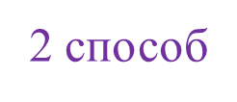
Из галогеноалканов (амомнолиз) образуется смесь первичных, вторичных и третичных аминов, соль аммониевого основания (алкилирования аммиака)
СH₃J + NH₃ [CH₃NH₃J] CH₃ - NH₂ + HJ
CH₃ – NH₂ + CH₃J [(CH₃)₂NH₂] (CH₃)2NH + HJ
(CH₃)₂NH + CH₃J [(CH₃)₃NHJ] (CH₃)₃ N + HJ
CH₃
(CH₃)₃N + CH₃J CH₃ N CH₃ J
CH₃

Slide 12

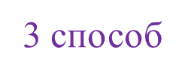
Из нитросоединений (восстановление) – реакция Зинина
NO₂ + 6H
NH2
Fe + HCL
+ 2H₂0

Slide 13
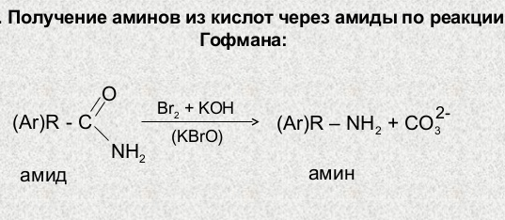
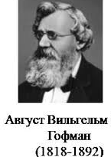
Получение аминов
4 способ
!При реакции Гофмана группа (Ar) R:
мигрирует от атома углерода к
соседнему атому азота.

Slide 14
Физические свойства
Метиламин, диметиламин, триметиламин при обычной температуре газы. Средние – жидкости. Высшие – твердые вещества. Низшие, как аммиак, хорошо растворяются в воде и обладают неприятным запахом. Высшие в воде не растворяются и не имеют запаха. Ароматические амины, высококипящие жидкости или твердые вещества обладают своеобразным запахом, плохо растворяются в воде. Первичные, вторичные амины склонны к образованию водородных связей.

Slide 15
Химические свойства аминов
Основные свойства
Реакции замещения (для ароматических аминов)
Реакции окисления
1. Реакция
бромирования
2. Реакция
нитрования
Горение
1.Взаимодействие с водой
2. Взаимодействие с кислотами

Slide 16
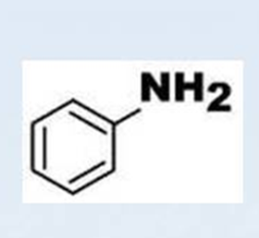
Химические свойства аминов
Взаимодействие с водой ( изменяют цвет индикаторов, проявляя основные свойства):
CH3 – NH2 + H2O = [CH3NH3]+ + OHˉ
метиламмония гидроксид
2. Взаимодействие с минеральными кислотами:
CH3 – NH2 + HCl = [CH3NH3]+ Clˉ
метиламмония хлорид
3. Реакция горения:
4CH3NH2 + 9O2 = 4CO2 + 2N2 + 10H2O
Взаимодействие с бромной водой:
C6H5NH2 + 3Br2 = C6H2Br3NH2↓ + 3HBr
2,4,6-триброманилин
(белый осадок)

Slide 17
5. Ацилирование – введение в молекулу остатка карбоновой кислоты – ацильного радикала при взаимодействии с ангидридами или хлорангидридами кислот:
C₂H₅NH₂ + CH₃ – C = O C₂H₅ – NH – C – CH₃ + HCL
CL O
этиламид уксусной кислоты
C₆H₅NH₂ + CH₃ – C = O C₆H₅ – NH₂ – C – CH₃ + HCL
CL O
ацетанилид
Первое синтетическое жаропонижающие антифебрин (малотоксичен , но медленно гидролизуется)

Slide 18
6.С азотистой кислотой
А) Первичные амины дают спирт, азот и воду.
CH₃ – NH₂ – NH₂ + HONO CH₃ – OH + N₂ + H₂0
Б) Вторичные амины с азотистой кислотой образуют нитрозамины:
CH₃ + HONO CH₃
NH N – N O + H₂0
CH₃ CH₃
В)Третичные амины не изменяются
Г) Первичные ароматические амины с азотистой кислотой дают соли диазония:
+ HONO CL + NaCL + H₂0
NH₂
N N

Slide 19
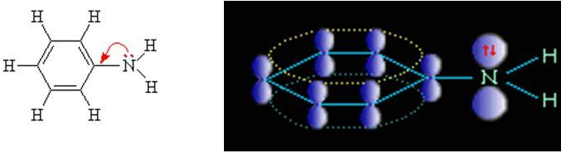
Представитель аминов ароматических – анилин
Ароматические амины являются более слабыми основаниями, чем аммиак (влияние бензольного кольца).
Уменьшение электронной плотности на атоме азота приводит к снижению способности отщеплять протоны от слабых кислот. Поэтому анилин взаимодействует лишь с сильными кислотами, а его водный раствор не окрашивает лакмус в синий цвет.
Таким образом, основные свойства изменяются в ряду:
C6H5NH2< NH3< RNH2< R2NH< R3N

Slide 20
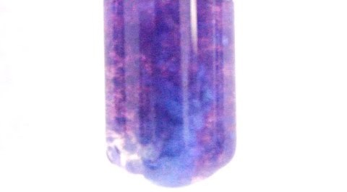
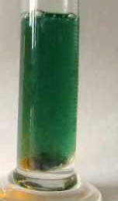
Качественные реакции на анилин
С хлорной известью (СaCLO2 + CaCL2)
Фиолетовое окрашивание переходящее в грязно – фиолетовое.
2) С хромовой смесью ( K2Cr2O7 + H2SO4)
При нагревании темно – зеленое окрашивание переходящее в черное.

Slide 21
3) С лингнином
Лигнин – сложно построенное вещество ароматического ряда, содержится в древесине и плохих сортах бумаги. Окрашивается в ярко – желтый цвет в присутствии анилина и HCL.
4) Образование триброманилина ( с бромной водой белый осадок)
Дифениламин – кристаллическое вещество, почти нерастворимое в воде, хорошо растворимо в органических растворителях, является реактивом на нитраты и нитриты. Образует синее окрашивание

Slide 22
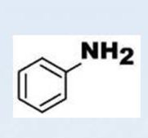
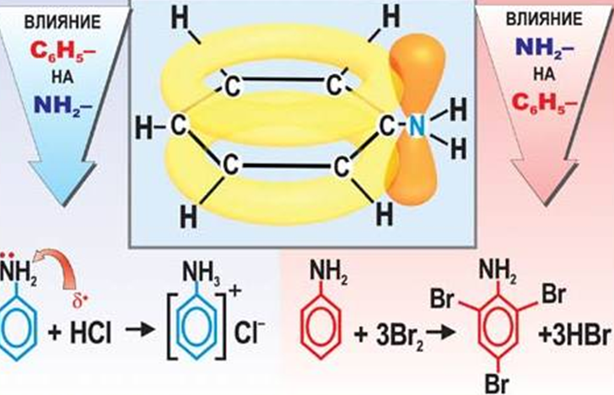
Представитель ароматических аминов – анилин
Эффект сопряжения электронов азота и $π−системы бензольного кольца.$

Slide 23
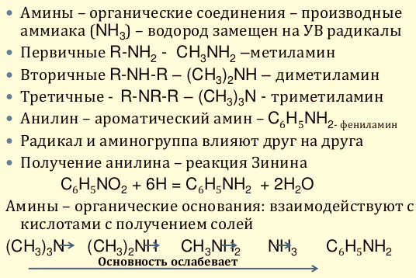
Главные тезисы

Slide 24
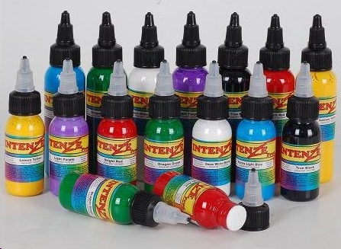
Применение аминов
Лекарства
Пластики:
нейлон, полиуретан
Амины
Стабилизаторы
Пестициды
Анилиновые красители

